Slide 1
星巴克项目 页面动画描述文档 0419

Slide 2
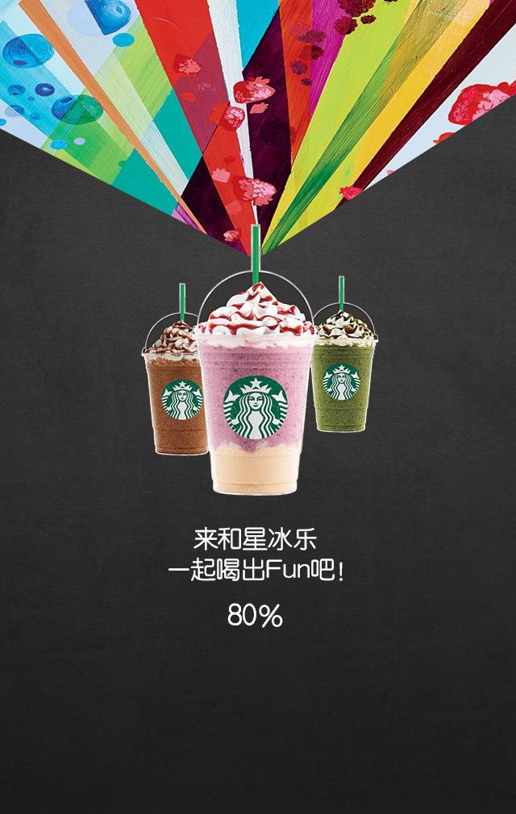
Loading页
数字根据实际loading变化
需要预先加载后面的图片
其他均可没有动画

Slide 3

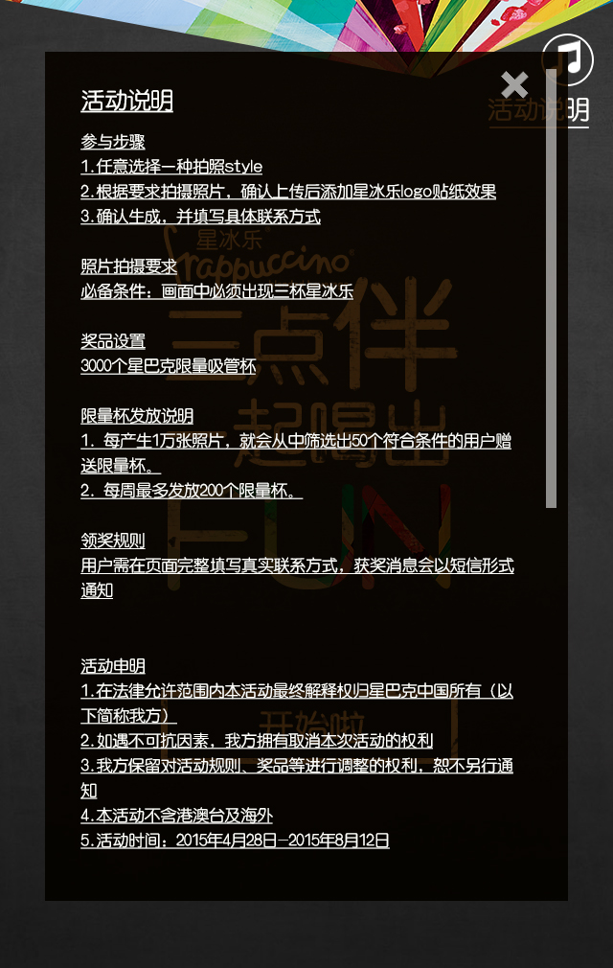
1
首页
1、元素依次从画面上方进入页面
2、［开始啦］ 淡入进画面
3、点［活动说明］弹出弹窗
4、点击［音乐符号］可控制音乐开关
默认是开启背景音乐的。
09活动说明页.jpg

Slide 4
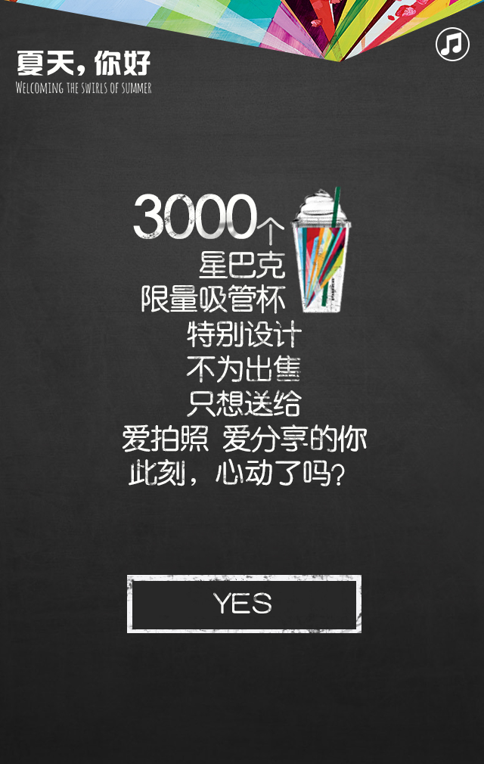
2
1
02限量杯页0418v2.jpg
1、［杯子元素］首先出现淡入出现在中央，随后移动到右方，
即现在的位置
2、“3000个星巴克……吸管杯”，从上往下或淡入出现
3、“特别设计，不为出售”，淡入出现
4、接下来淡入出现“只想送给……心动了吗？”
5、［yes］ 淡入进画面
3
4

Slide 5
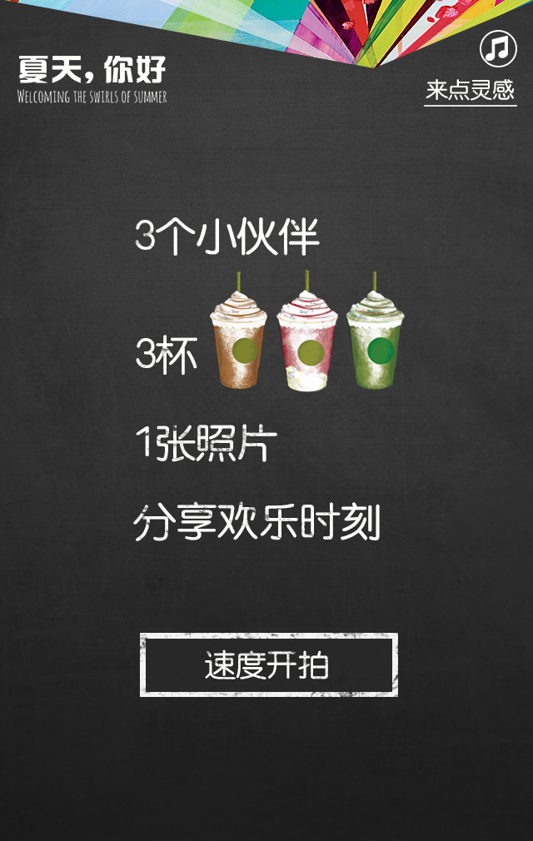
03规则重申页0418v2.jpg
1、先从上方淡入出现“3个小伙伴”
再出现“3杯”，并依次出现3个杯子
再出现“1张照片”
再出现“分享欢乐时刻”
2、［速度开拍］最后出现 淡入进画面
3、［来点灵感］点击后进入瀑布流页面

Slide 6
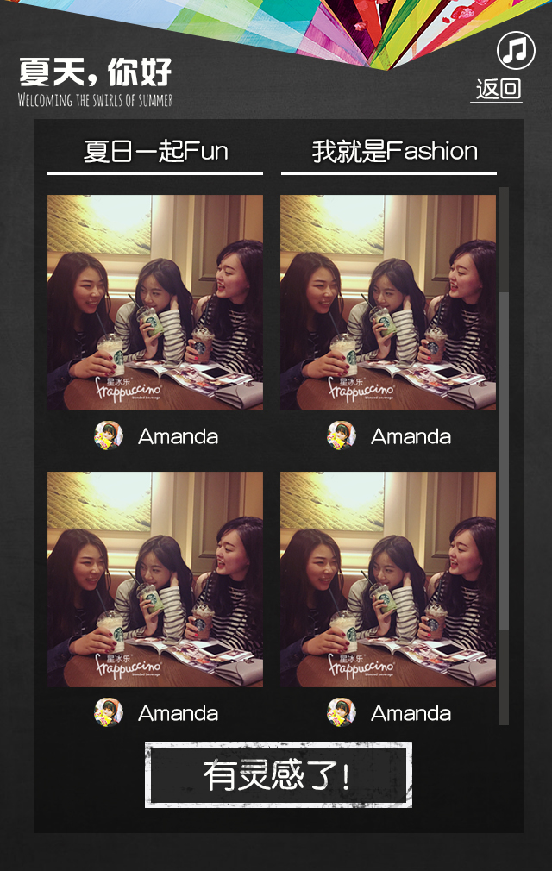
10瀑布照片墙.jpg
［来点灵感］点击后进入瀑布流页面
分2个栏目显示，tab标签可切换
默认前几页显示后台[优先置顶]的图片
垃圾图片后台可删除；
图片url与昵称、openid、头像url共同记录入表
（方面后期中奖核对验证数据）

Slide 7
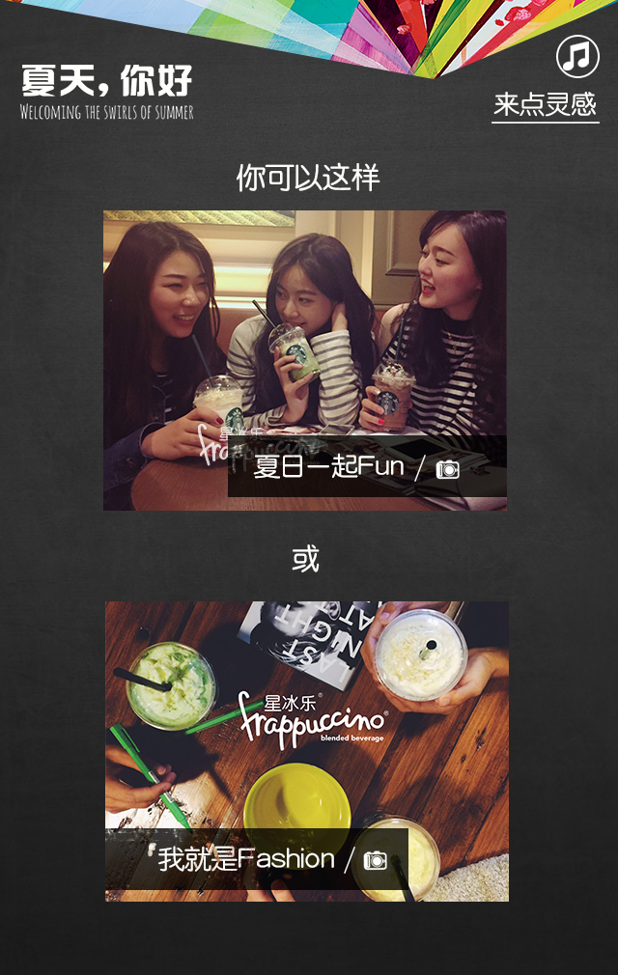
04拍照风格选择页0418v2（此页的两张照片最近会更新）.jpg
1、画面图片整体出现
2、元素［1］从右侧进入半透明灰色块和文字
随后相机元素开始摇动显示
3、元素［2］从左侧进入半透明灰色块和文字
随后相机元素开始摇动显示
4、实际点2张图，都可以调用相机和相册上传的
功能。点击不同的图片，后期上传的图片会进入
不同的分类。以便后期瀑布流调用。
1
2

Slide 8
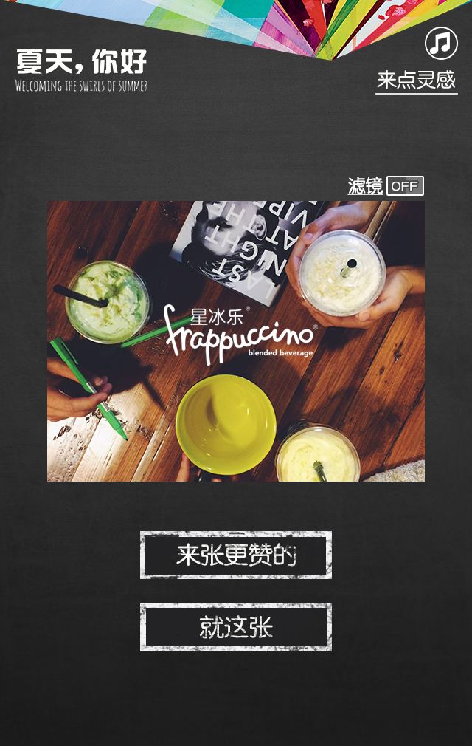
05重拍确认页滤镜关0418.jpg
1
1、图片预览框：图片可以拖动，缩放。
2、贴纸icon可以随意拖动、缩放
3、滤镜开关，打开后，开启增加图片亮度滤镜
4、［来张更赞的］再次调用上传插件
备注：图片应为方形

Slide 9

05重拍确认页滤镜开0418.jpg
滤镜开关，打开后，开启增加图片亮度滤镜
备注：图片应为方形

Slide 10
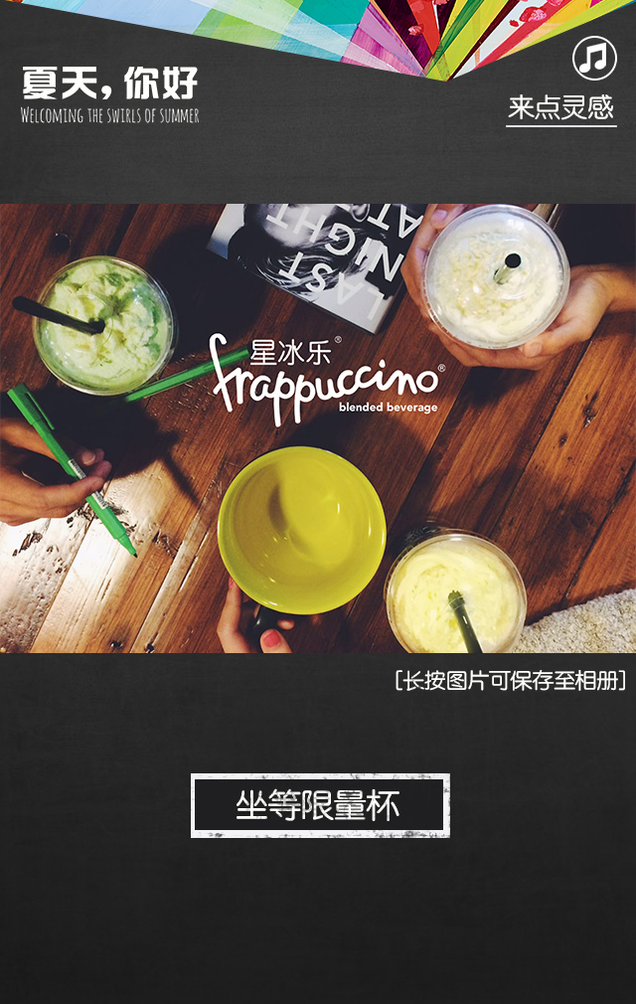
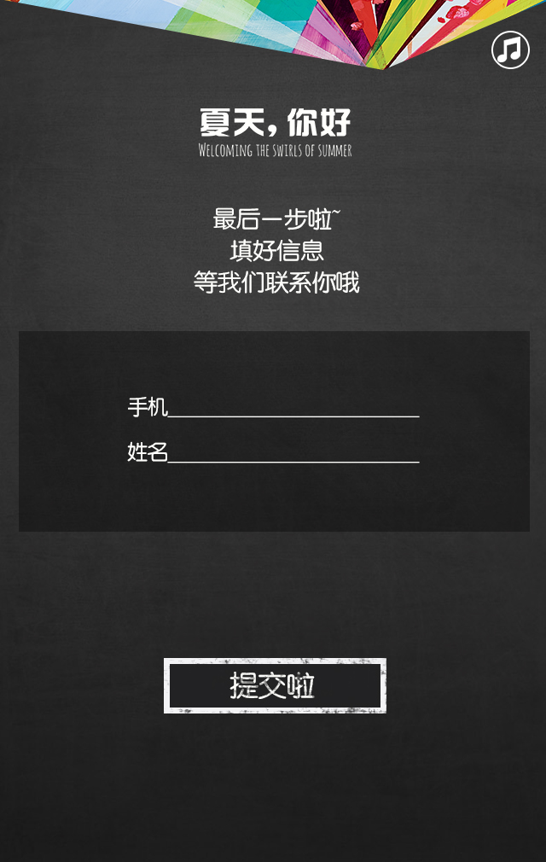
06Final图片展示页v2.jpg
1、合成后的图片预览。
2、点击[坐等限量杯]可以进入“07填写信息页”
3、若粉丝分享该页面，也会弹出“07填写信息页”
备注：图片应为方形
07填写信息页.jpg

Slide 11
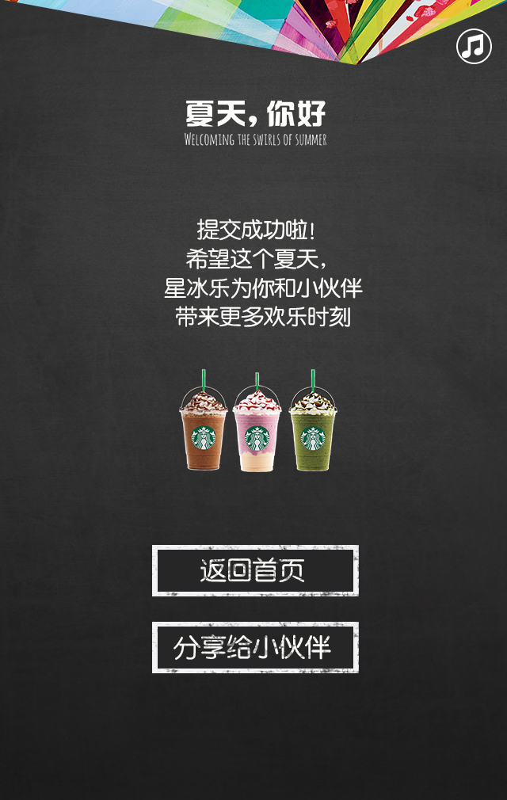
08提交确认页.jpg

Slide 12
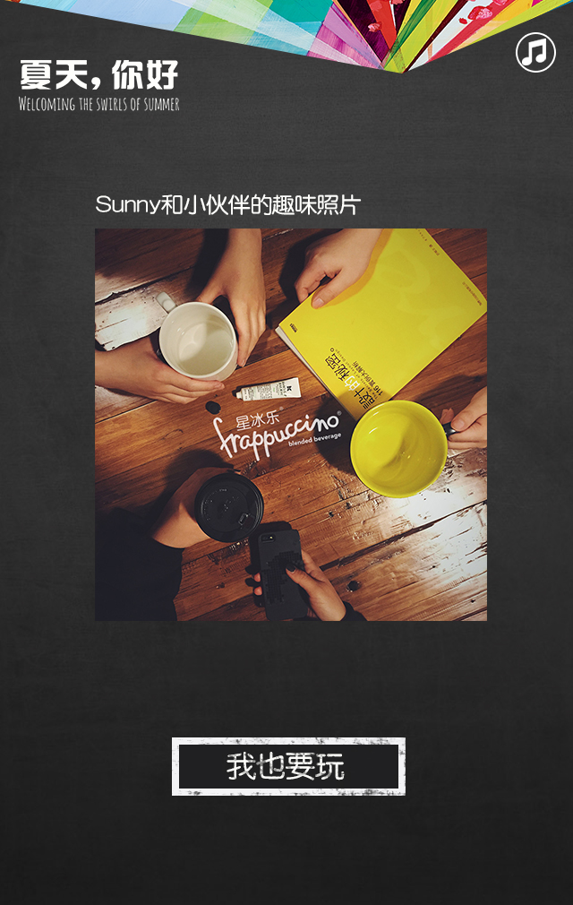
11朋友圈点击展示页.jpg
分享到朋友圈的页面，需要调用粉丝的昵称

Slide 13
服务器配置建议：
1、阿里云linux系统服务器：
带宽：50M；内存：16GB；CPU：8核；硬盘：200GB
2、阿里云云数据库Mysql： 48000M容量
3、阿里云CDN加速
4、阿里云负载均衡

